Slide 1


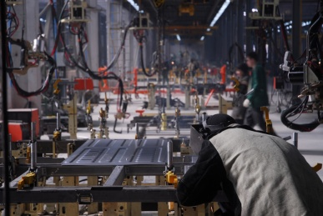

Designação do projeto | PROFOR - Qualificação Competitiva
Código do projeto | LISBOA-02-0752-FEDER-020573 | LISBOA-05-3560-FSE-020573
Objetivo principal| Reforçar a competitividade das PME
Região de intervenção | Lisboa
Entidade beneficiária | PROFOR - SEGURANÇA, SINALIZAÇÃO E ACESSORIOS ELECTRICOS LDA
Data de aprovação | 12-12-2016
Data de início | 01-01-2017
Data de conclusão | 30-06-2019
Custo total elegível | 109.740,00 EUR
Apoio financeiro da União Europeia | FEDER – 42.896,00 EUR | FSE – 1.250,00 EUR
O projeto visou a evolução da função logística da empresa (ajustando-a ao crescimento registado), a criação de um canal de distribuição online, registo de marcas, contratação e formação profissional.
Esta intervenção representou a adoção de novos métodos e práticas a nível interno, fulcrais para a capacidade de resposta da empresa ao exterior, a uma procura crescente e com características diversas (global).
Fotos, vídeos e outros suportes audiovisuais

